Slide 1
Ανάπτυξη ηλεκτρονικών μαθημάτων στην πλατφόρμα Open eClass
Εργαλεία Οργάνωσης και Διαχείρισης Εκπαιδευτικού Υλικού
Εργαλείο «Έγγραφα»: Μεταφόρτωση/Ανέβασμα αρχείου

Slide 2
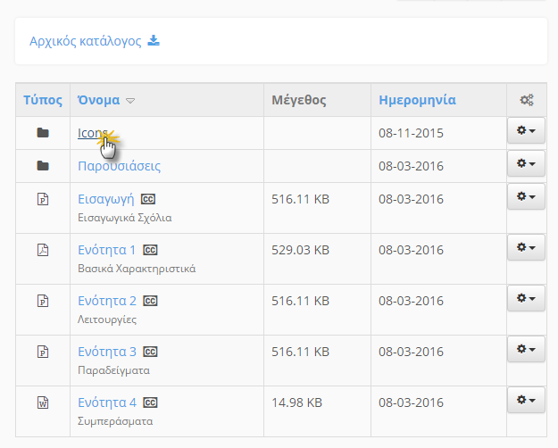
Μεταφόρτωση/Ανέβασμα αρχείου (1/5)
Επιλέξτε από τη λίστα τον κατάλογο στον οποίο θέλετε να μεταφορτώσετε το αρχείο σας κάνοντας κλικ στο όνομά του.
Αν δεν έχετε δημιουργήσει κάποιον κατάλογο, τα αρχεία θα μεταφορτωθούν στον αρχικό κατάλογο της πλατφόρμας.

Slide 3
Μεταφόρτωση/Ανέβασμα αρχείου (2/5)
Στη συνέχεια πατήστε το κουμπί με την ένδειξη «Ανέβασμα Αρχείου».

Slide 4
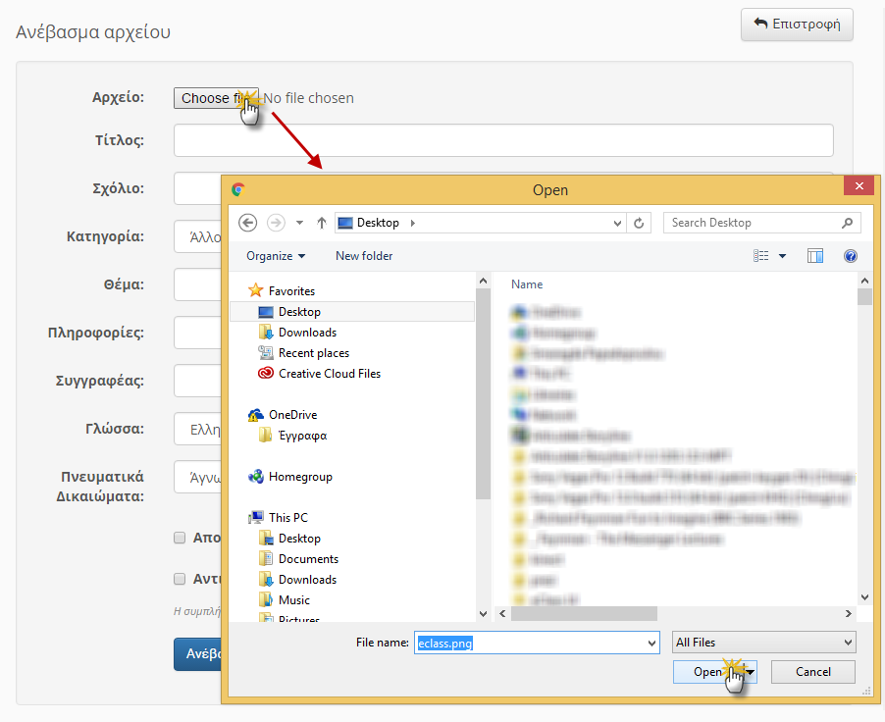
Μεταφόρτωση/Ανέβασμα αρχείου (3/5)
Στη φόρμα που θα εμφανιστεί, επιλέξτε το αρχείο που επιθυμείτε να μεταφορτώσετε από τον υπολογιστή σας.

Slide 5
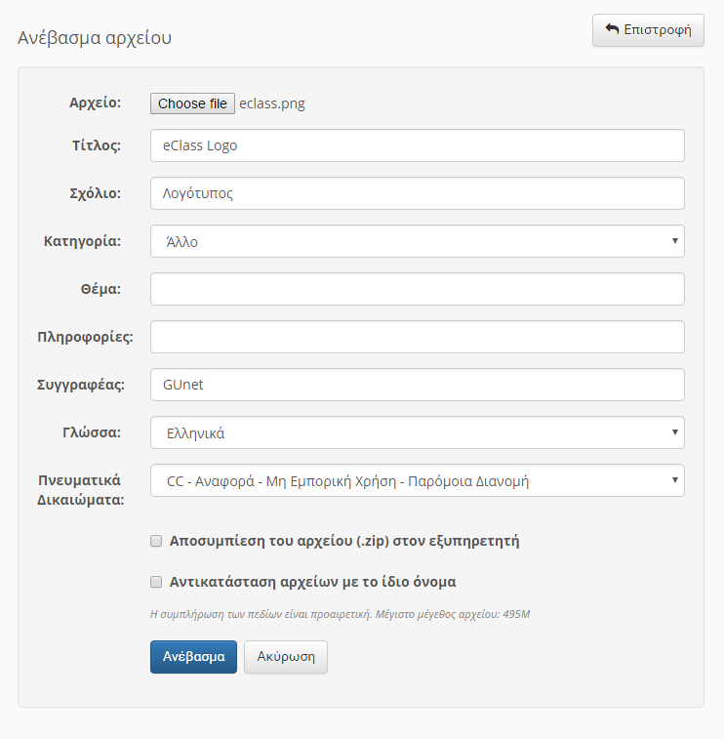
Μεταφόρτωση/Ανέβασμα αρχείου (4/5)
Προαιρετικά μπορείτε να εισαγάγετε τίτλο, σχόλιο, θέμα, πληροφορίες, συγγραφέα, να επιλέξετε σε ποια κατηγορία ανήκει το αρχείο (άσκηση, διάλεξη, εργασία, περιγραφή μαθήματος, παράδειγμα, θεωρία, άλλο), να ορίσετε τη γλώσσα και την άδεια διάθεσης του αρχείου.

Slide 6
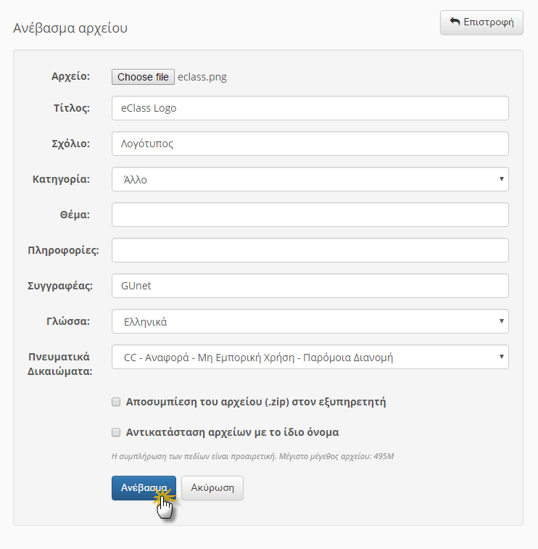
Μεταφόρτωση/Ανέβασμα αρχείου (5/5)
Τέλος, πατήστε το κουμπί «Ανέβασμα», για να ολοκληρωθεί η διαδικασία μεταφόρτωσης.

Slide 7
Σημείωση
Υπάρχουν τύποι αρχείων που το σύστημα θεωρεί επικινδύνους με αποτέλεσμα να αρνείται να ολοκληρώσει τη διαδικασία. Σε αυτή την περίπτωση ο χρήστης ενημερώνεται με κατάλληλο μήνυμα.
Ακόμη, κάθε χρήστης διαθέτει περιορισμένο αποθηκευτικό χώρο που του ορίζει το σύστημα. Σε περίπτωση που ο ελεύθερος χώρος δεν επαρκεί, το σύστημα ενημερώνει τον χρήστη με μήνυμα.

Slide 8
Σημείωμα Αναφοράς
Copyright Ακαδημαϊκό Διαδίκτυο – Gunet 2015. «Ανάπτυξη Ηλεκτρονικών Μαθημάτων στην Πλατφόρμα Open eClass. Εργαλεία Οργάνωσης και Διαχείρισης Εκπαιδευτικού Υλικού. Εργαλείο «Έγγραφα»: Μεταφόρτωση/Ανέβασμα αρχείου. Έκδοση: 1.0. Αθήνα 2015. Διαθέσιμο από τη δικτυακή διεύθυνση: http://eclass.gunet.gr/courses/TELEGU497/ .

Slide 9
Σημείωμα Αδειοδότησης
Το παρόν υλικό διατίθεται με τους όρους της άδειας χρήσης Creative Commons Αναφορά, Μη Εμπορική Χρήση Παρόμοια Διανομή 4.0 [1] ή μεταγενέστερη, Διεθνής Έκδοση. Εξαιρούνται τα αυτοτελή έργα τρίτων π.χ. φωτογραφίες, διαγράμματα κ.λ.π., τα οποία εμπεριέχονται σε αυτό και τα οποία αναφέρονται μαζί με τους όρους χρήσης τους στο «Σημείωμα Χρήσης Έργων Τρίτων».
[1] http://creativecommons.org/licenses/by-nc-sa/4.0/
Ως Μη Εμπορική ορίζεται η χρήση:
που δεν περιλαμβάνει άμεσο ή έμμεσο οικονομικό όφελος από την χρήση του έργου, για το διανομέα του έργου και αδειοδόχο
που δεν περιλαμβάνει οικονομική συναλλαγή ως προϋπόθεση για τη χρήση ή πρόσβαση στο έργο
που δεν προσπορίζει στο διανομέα του έργου και αδειοδόχο έμμεσο οικονομικό όφελος (π.χ. διαφημίσεις) από την προβολή του έργου σε διαδικτυακό τόπο
Ο δικαιούχος μπορεί να παρέχει στον αδειοδόχο ξεχωριστή άδεια να χρησιμοποιεί το έργο για εμπορική χρήση, εφόσον αυτό του ζητηθεί.

